Slide 1

МУНИЦИПАЛЬНОЕ БЮДЖЕТНОЕ ОБРАЗОВАТЕЛЬНОЕ УЧРЕЖДЕНИЕ ДОПОЛНИТЕЛЬНОГО ОБРАЗОВАНИЯ «ЦЕНТР ДОПОЛНИТЕЛЬНОГО ОБРАЗОВАНИЯ» ГОРОДА КЫЗЫЛА РЕСПУБЛИКИ ТЫВА
(МБОУ ДО ЦДО г. Кызыла)
Ленина ул., 22 д., г. Кызыл, 667000 тел/факс 2-37-13, E-mail: cdodukyzyl@mail.ru,
Сайт: https://tsdo-kyzyl.rtyva.ru
ОКПО32688305, ОГРН 1021700514868. ИНН/КПП 1701010048/170101001
Кунгаа Аяслана Эдуардовна
педагог дополнительного образования
МБОУ ДО ЦДО г. Кызыла
1 категория

Slide 2
Рекомендации по разработке и оформлению
ЛЭПБУКА к Дню космонавтики

Slide 3
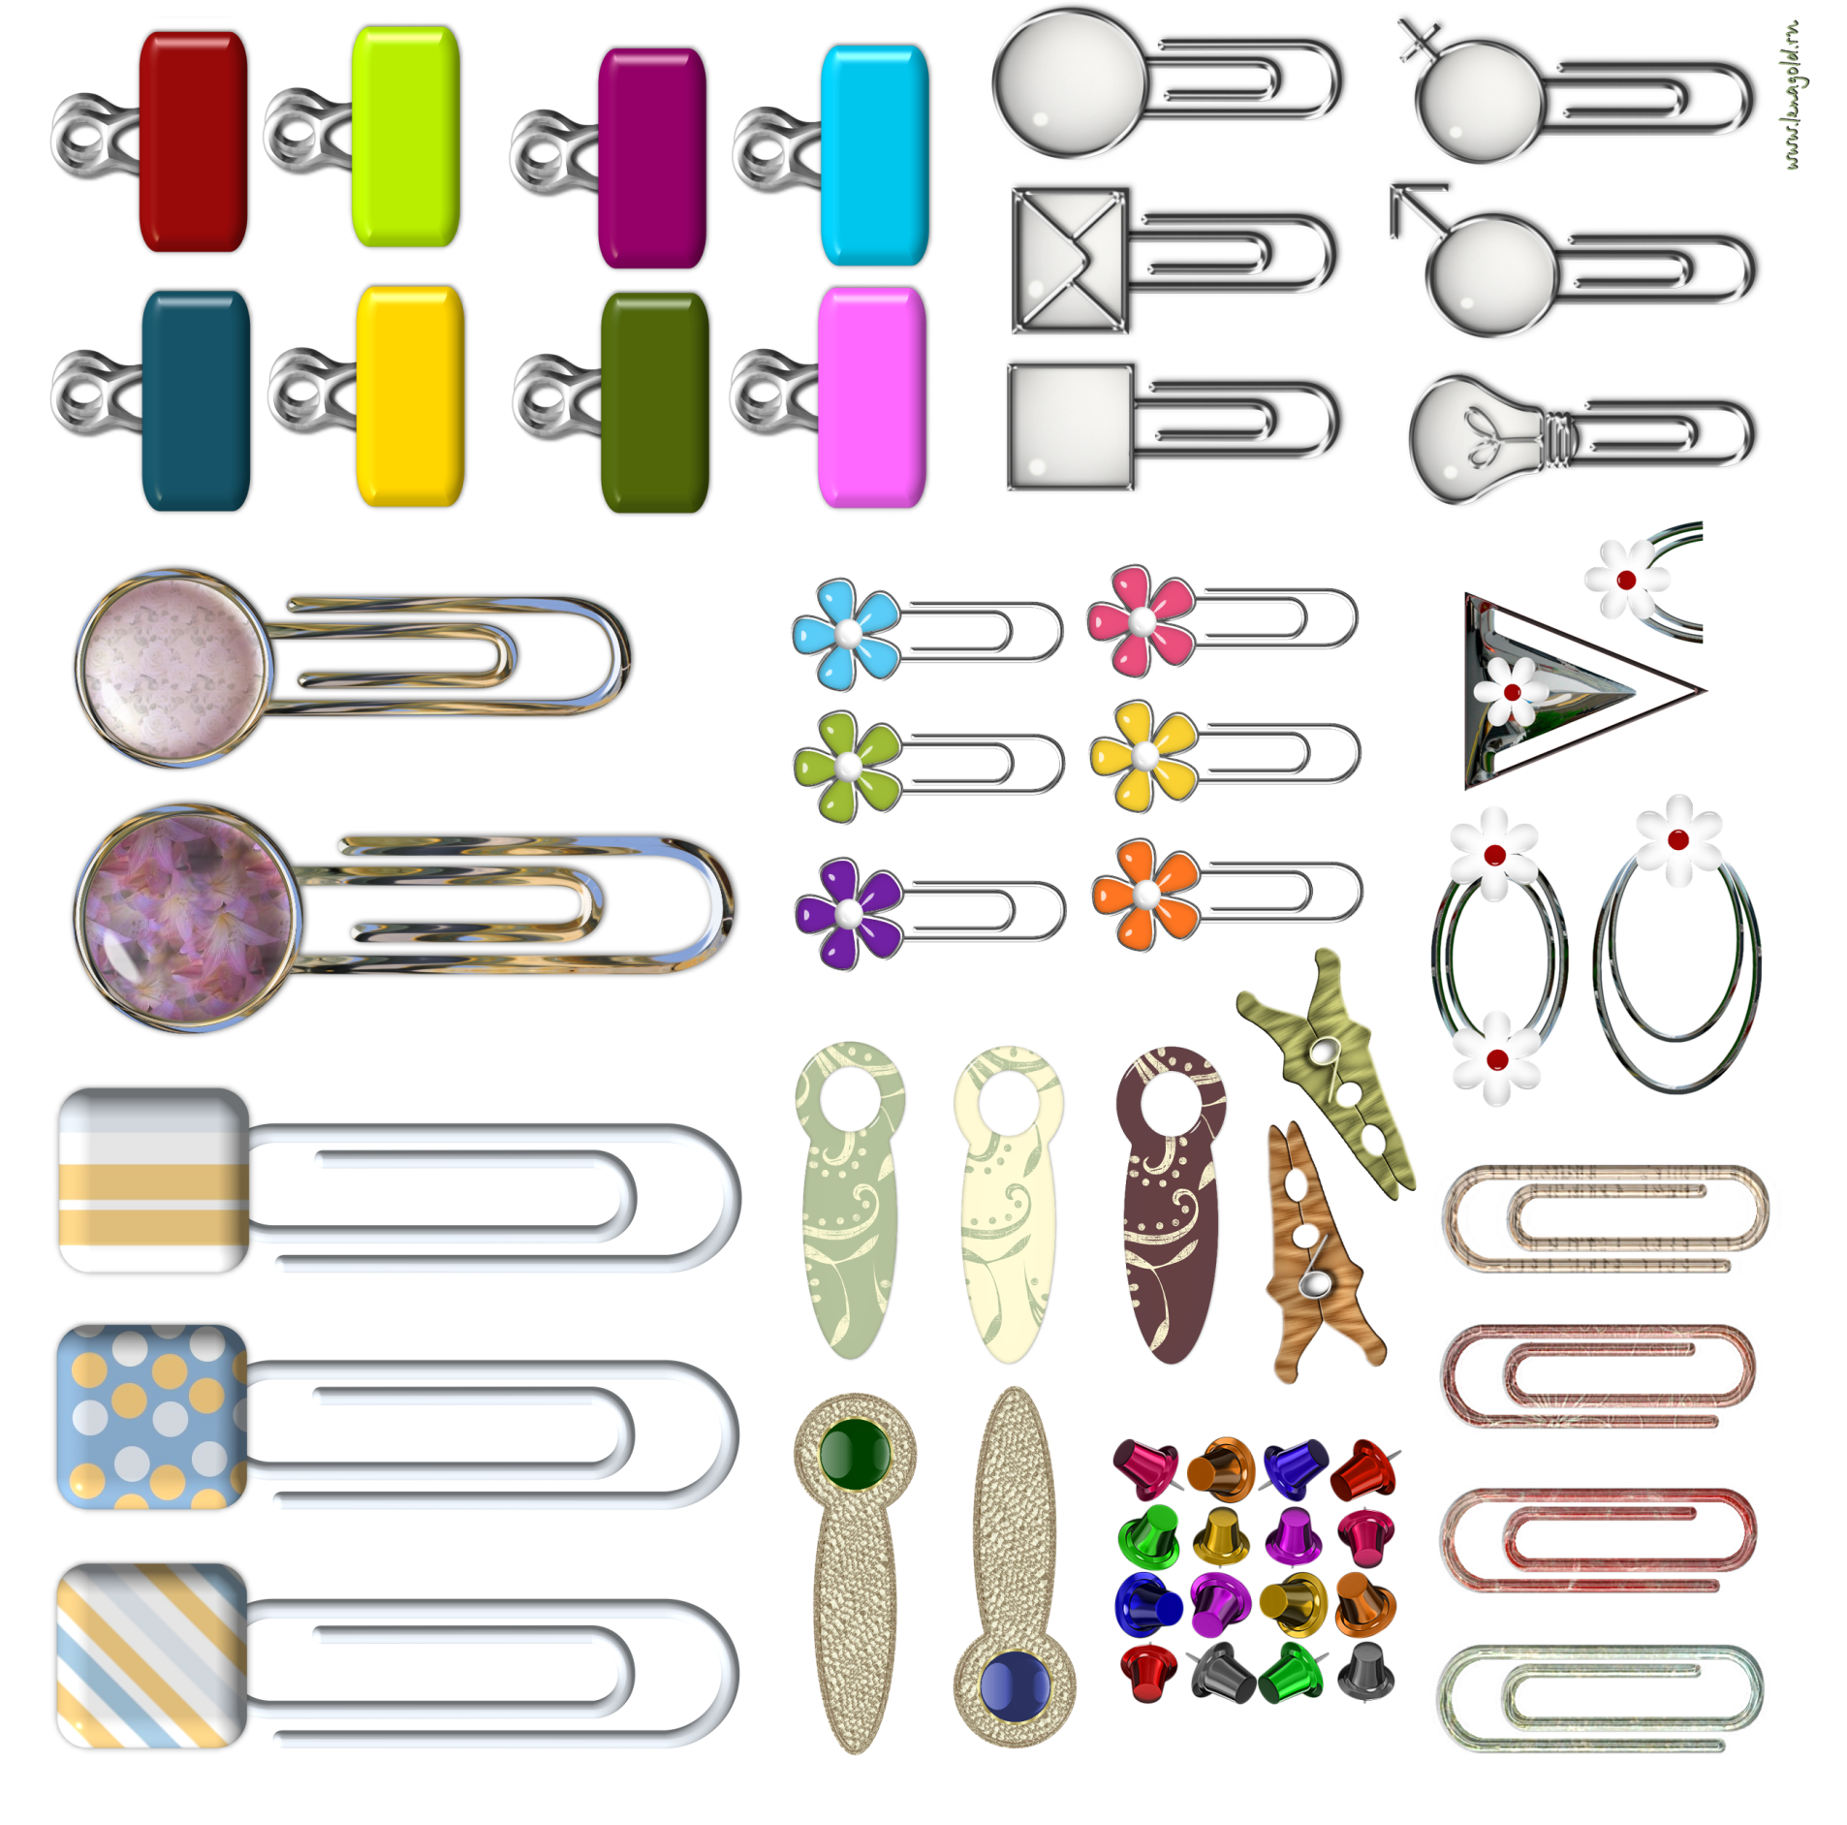

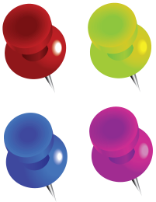

Что такое ЛЭПБУК ?
"Лэпбук" (lapbook) - в дословном переводе с английского значит "наколенная книга" (lap - колени, book - книга).
Лэпбук - это такая самодельная книжка раскладушка или тематическая папка с разными карманами и подвижными деталями.
Лэпбук - удобное и информационно-насыщенное пособие для расширения, закрепления представлений и понятий.
Лэпбук - это не только отличный способ выполнить самостоятельную исследовательскую работу, но он может быть еще и формой представления итогов проекта.

Slide 4
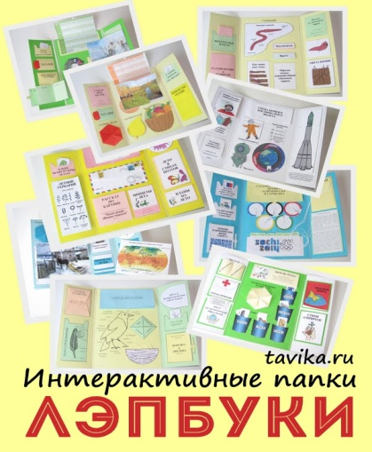
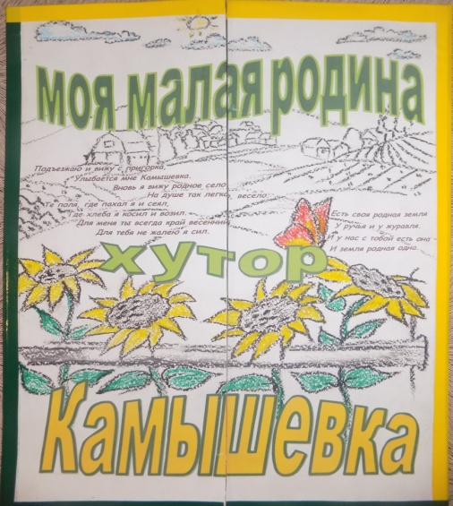
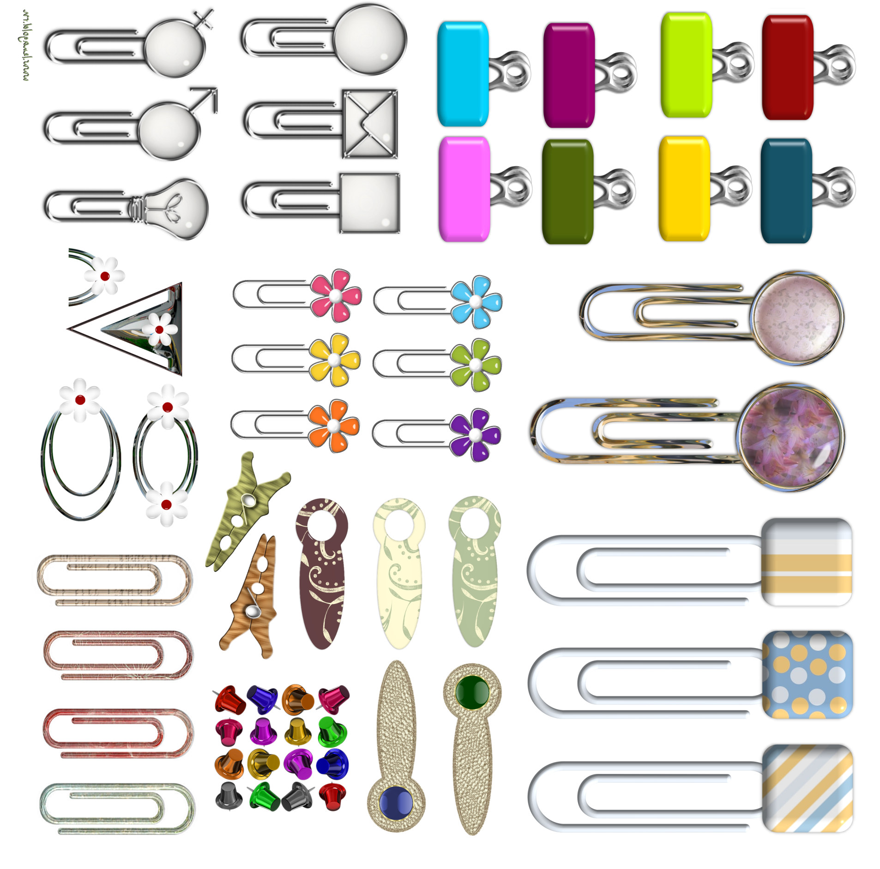
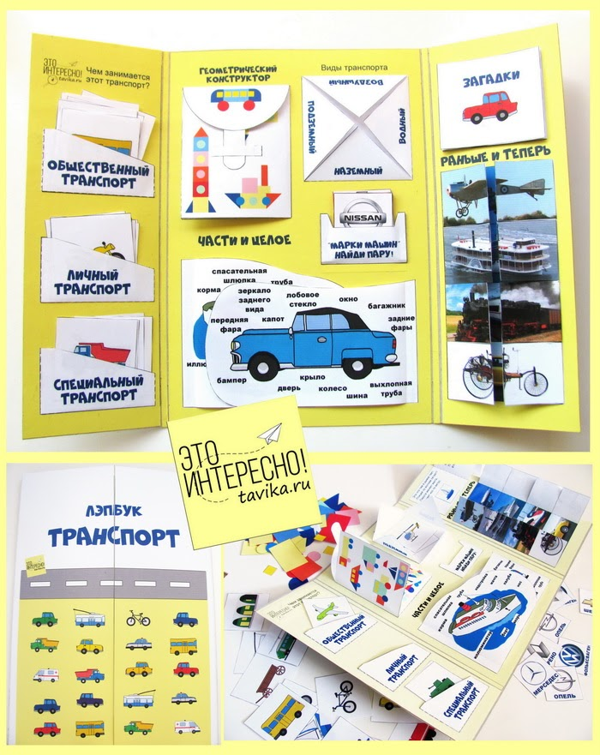
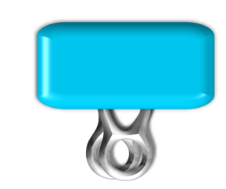
Что такое ЛЭПБУК ?
Это собирательный образ плаката, книги и раздаточного материала, который направлен на развитие у обучающегося творческого потенциала, который учит мыслить и действовать креативно в рамках заданной темы, расширяя не только кругозор, но и формируя навыки и умения, необходимые для преодоления трудностей и решения поставленной проблемы.

Slide 5

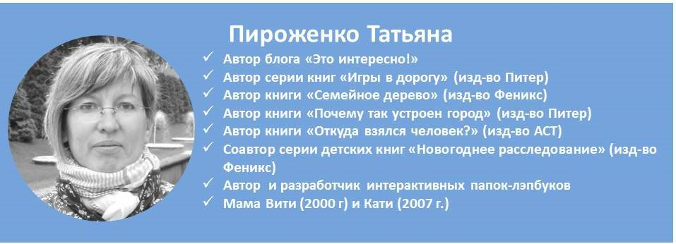
Откуда эта технология?
Технология «лэпбука» пришла из Америки,
адаптировала его под наш менталитет
Татьяна Александровна Пироженко
Она разрабатывала эту технологию для занятий со своим ребенком и предложила использовать ее в исследовательской работе с детьми.

Slide 6
Лэпбук – эффективное средство для обучения и запоминания информации
Это отличный способ закрепить определенную тему с детьми,
осмыслить содержание книги, провести исследовательскую работу, в процессе которой ученик участвует в поиске, анализе и сортировке информации.

Slide 7
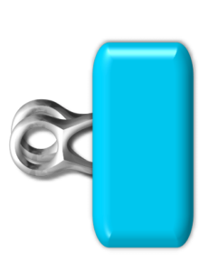
Возрастная категория
Школьники:
-начальная;
-средняя;
- старшая
Дошкольники
Студенты СПО и ВУЗов

Slide 8
Плюсы ЛЭПБУКА
Использование разных форм организации деятельности обучающихся (индивидуальная, парная, групповая работа)
Совместная работа с родителями
Ручная работа
Развивающие задания
Подход в обучении

Slide 9
Минусы ЛЭПБУКА
Оценивание работ
Время для создания

Slide 10
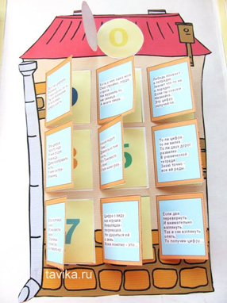
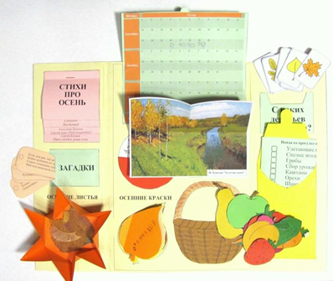
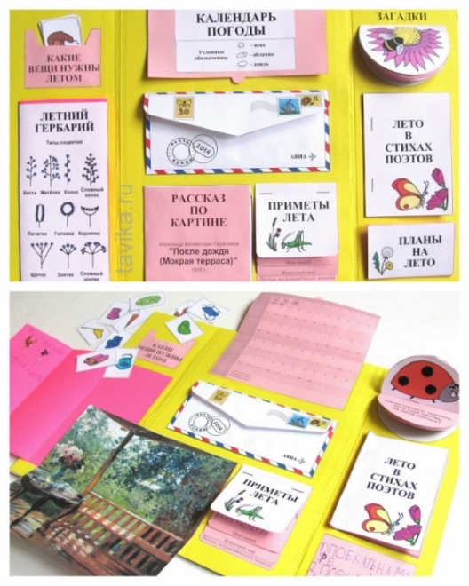
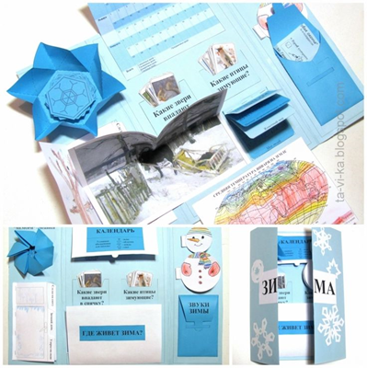
Из чего состоит лэпбук?
Лэпбук - это папка формата А3, А4:
в которую вклеиваются кармашки,
книжки-раскладушки;
окошки;
и другие детали с наглядной информацией по теме Лэпбука;
описание интересных игр;
большое количество интересной информации.

Slide 11
С чего начать?
ВЫБОР ТЕМЫ
СОЗДАНИЕ МАКЕТА
ПЛАН
СОЗДАНИЕ ШАБЛОНА
ОФОРМЛЕНИЕ

Slide 12
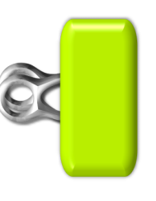
I этап: Выбор темы
Тема для папки может быть совершенно любой, как и ее сложность.

Slide 13
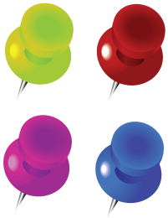
II этап: План.
Лэпбук - это не просто книжка с картинками. Это учебное пособие.

Slide 14
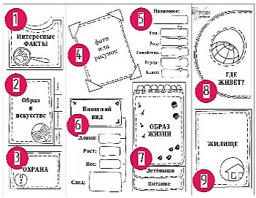
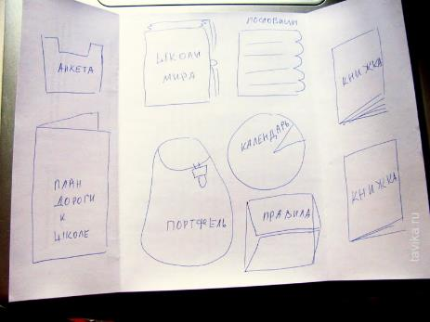
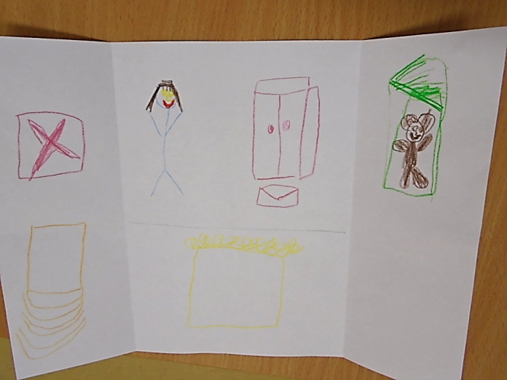
III этап: Макет.

Slide 15

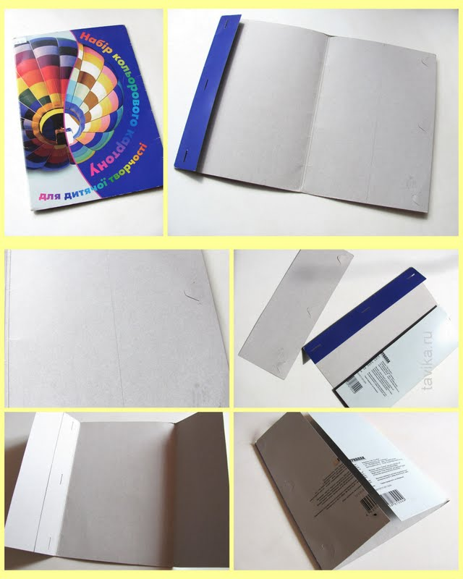
Как сделать папку?
Вариант 1.
Переделка
готовой
папки

Slide 16

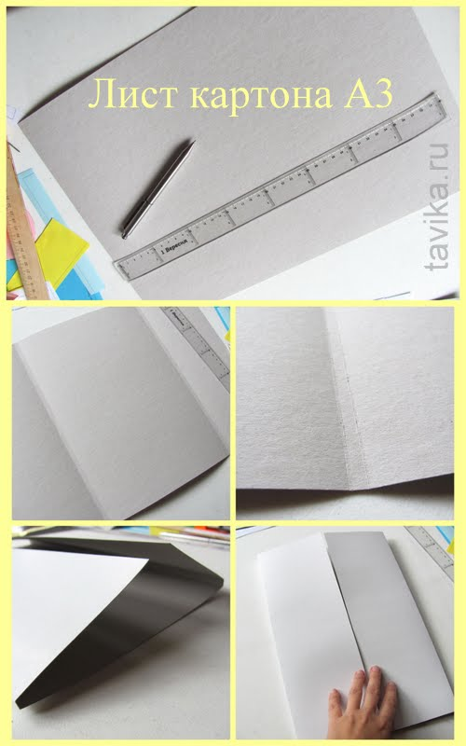
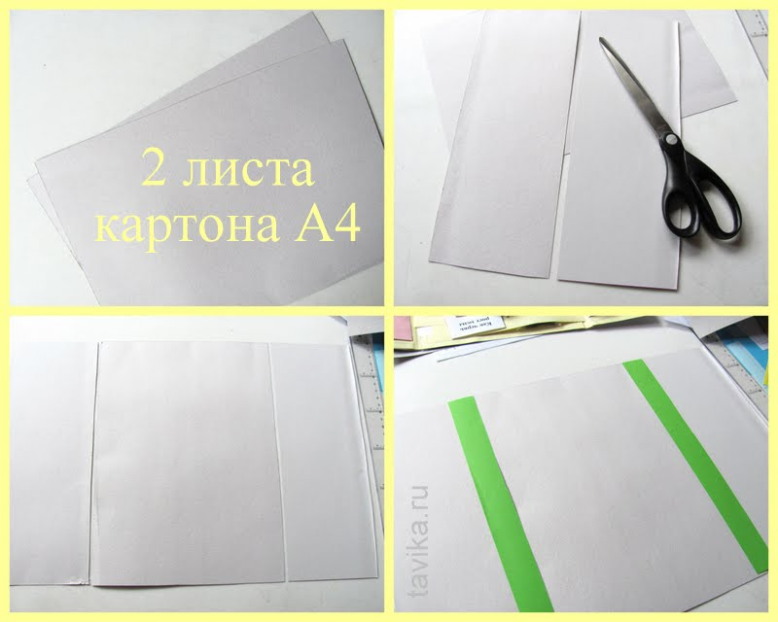
Как сделать папку?
Вариант 3.
Использовать
лист картона формата А3

Slide 17
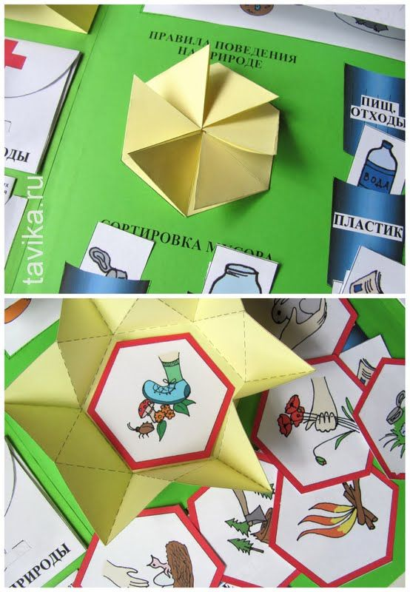
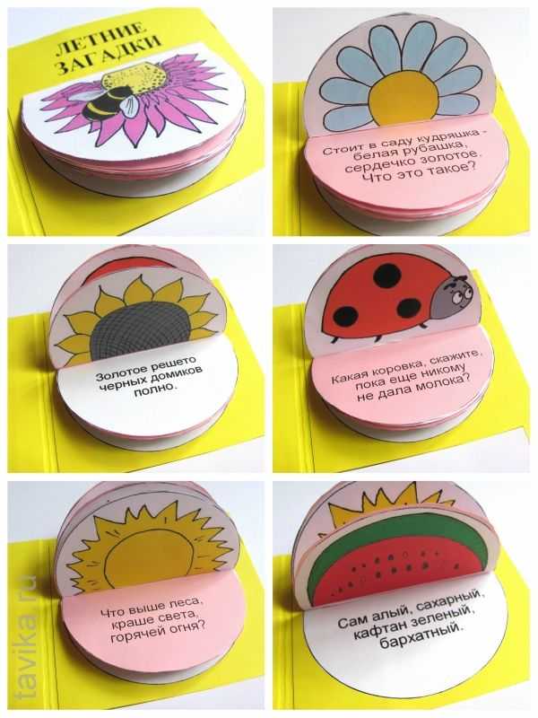
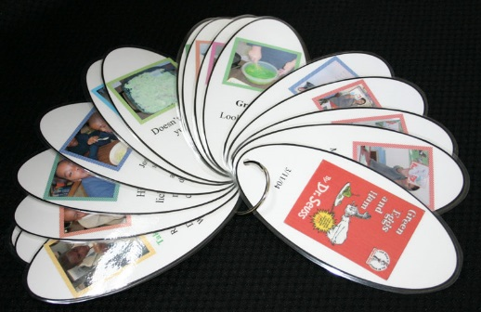
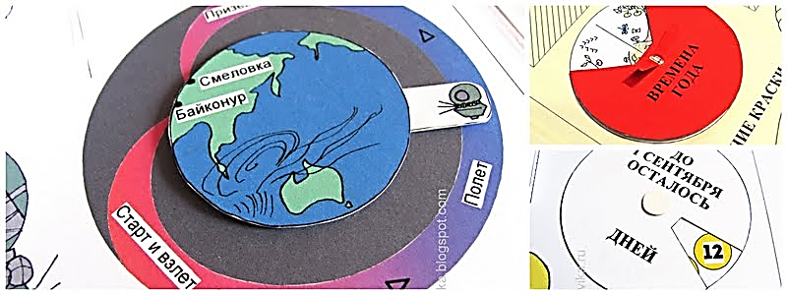
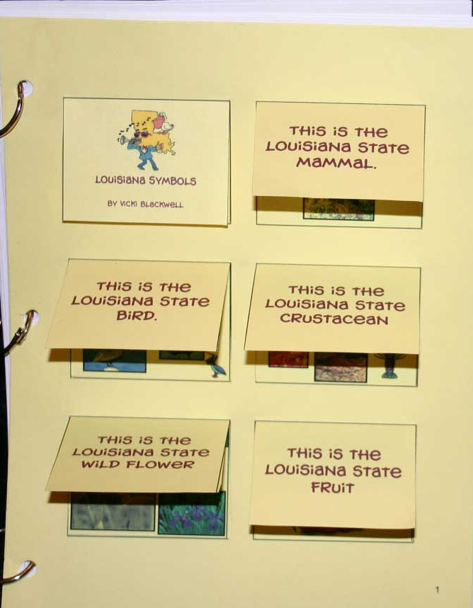
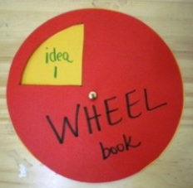
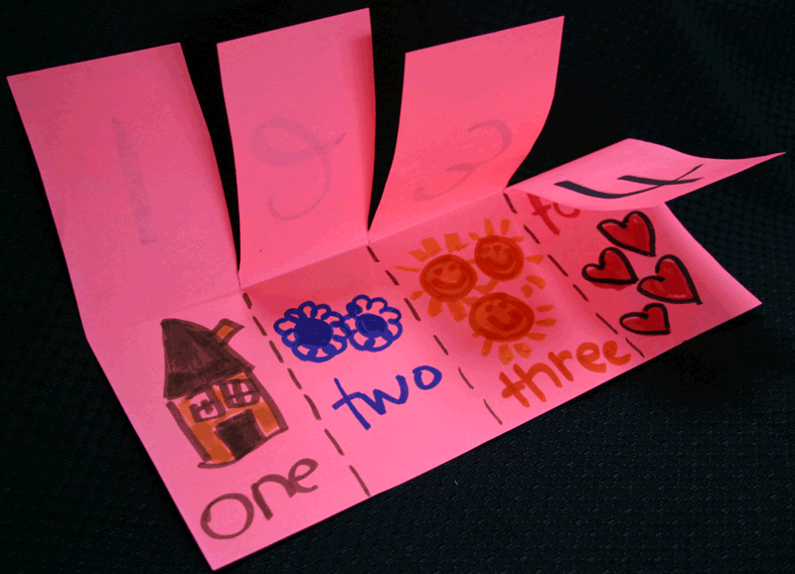
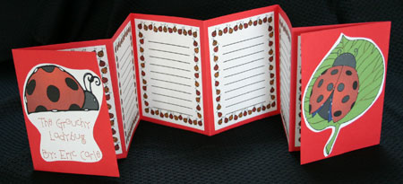
IV этап: Оформление.
Кармашки;
Конверты;
Книжки;
Блокноты;
вращающиеся круги;
лист, сложенный несколько раз.

Slide 18
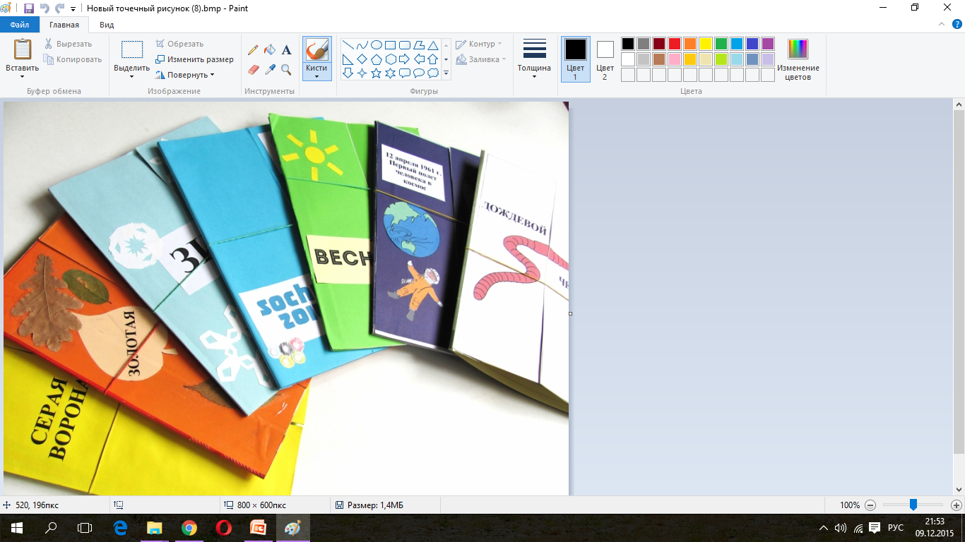
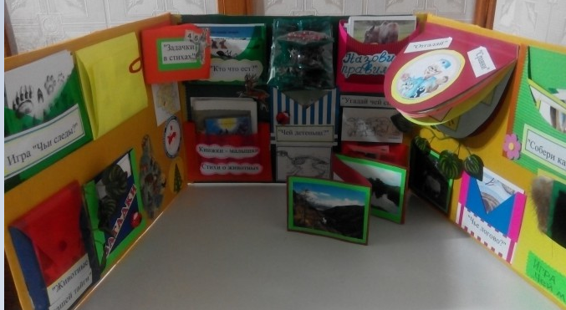
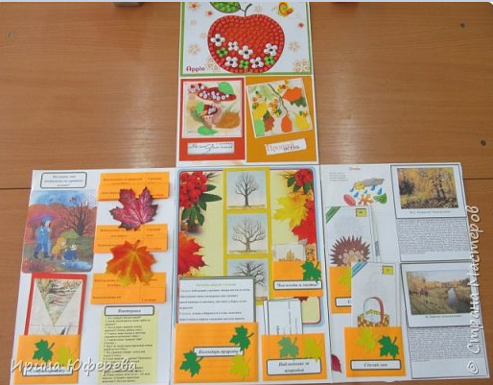
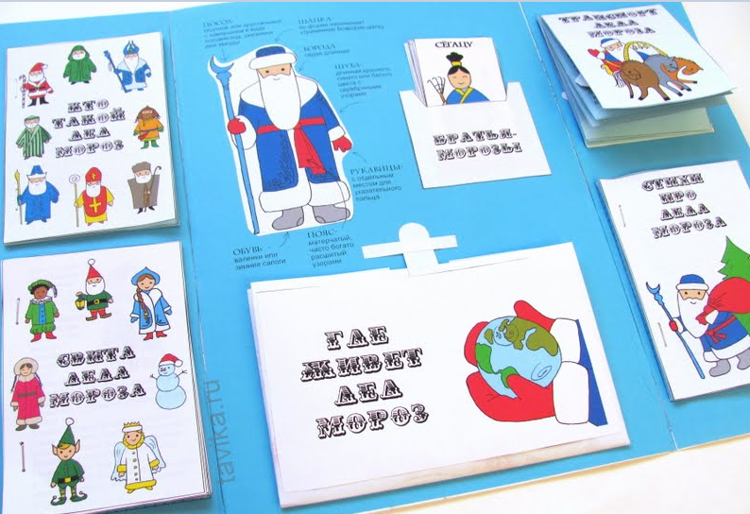
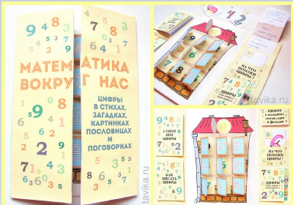
Разнообразие лэпбуков

Slide 19



Сделаем
лэпбук вместе!

Slide 20
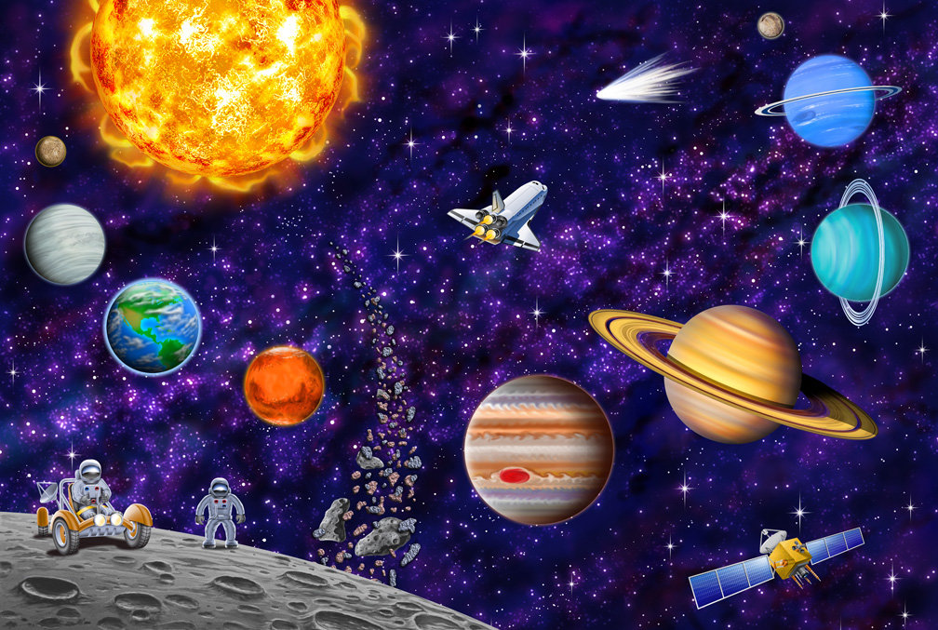
1 – тема «Космос»
Определились с темой лэпбука.

Slide 21
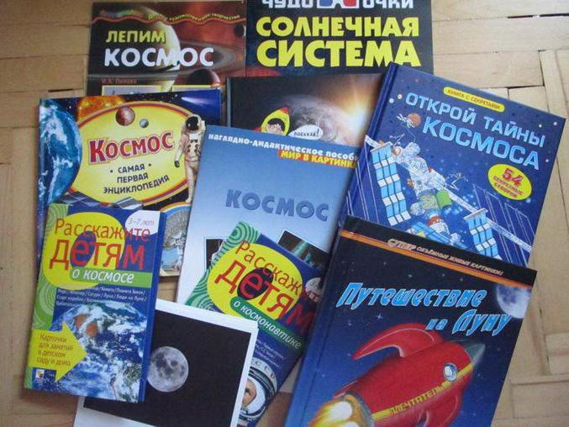
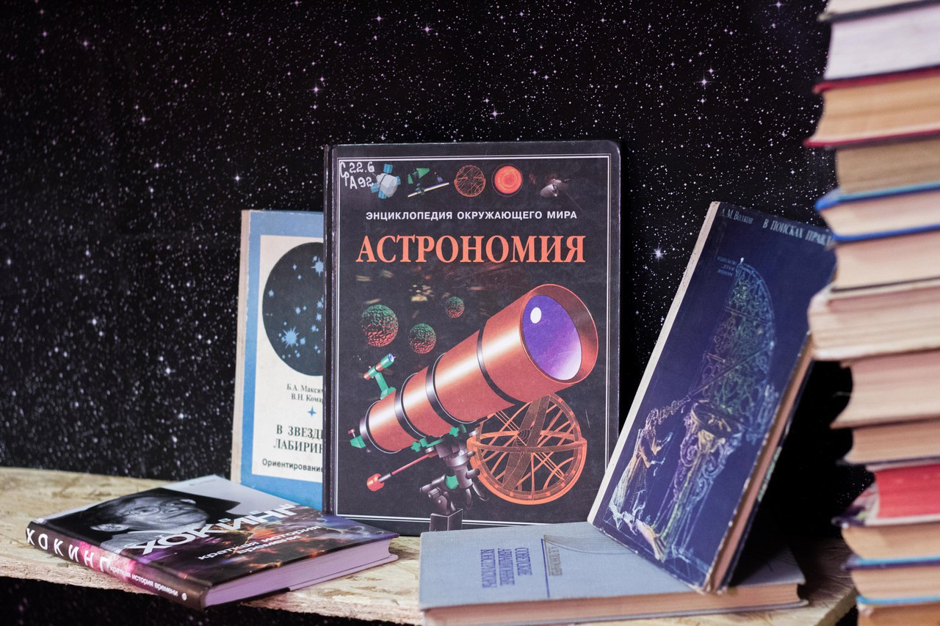
2 – Поиск информации.
Информация взята из книг, из сети интернет: про космос, статьи про солнечную систему, планеты, игры и головоломки в сети интернет.

Slide 22
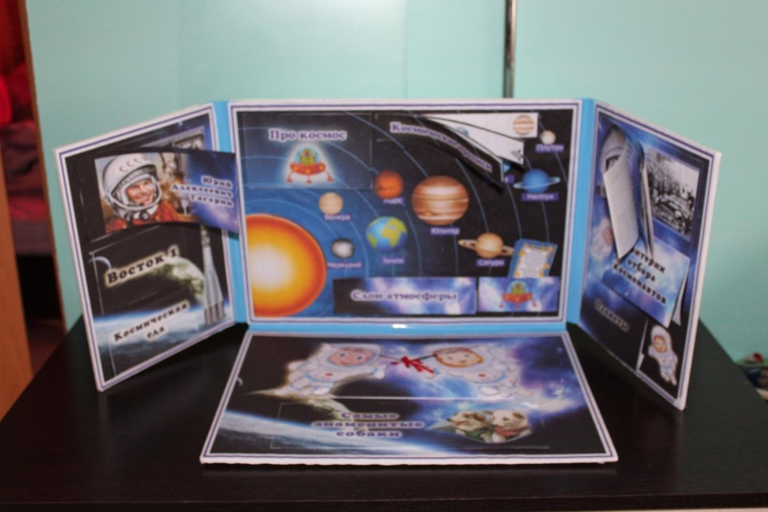
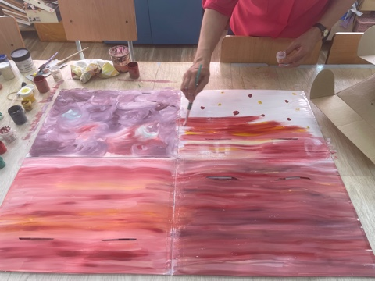
3 – Выбор дизайна лэпбука.
Определили дизайн основы лэпбука,
форму крамашек, окошек. Сделали общий фон.

Slide 23
Что нужно, чтобы сделать лэпбук:
Для создания лэпбука вам понадобятся
следующие материалы:
Картонная папка-основа. Мы взяли твердую обложку от акварельной бумаги, соединили 4 листка.
Использовали цветную бумагу и готовые рисунки по теме космоса, мы их хорошо оформили и раскрасили, смотрятся очень неплохо.
Ножницы.
Клей-карандаш для бумаги.
Степлер.
Скотч, 2 сторонний скотч.
Безграничная фантазия.

Slide 24
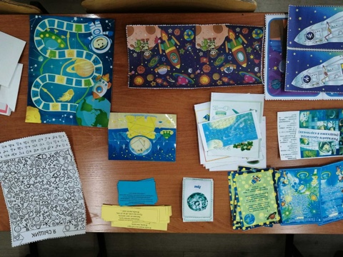
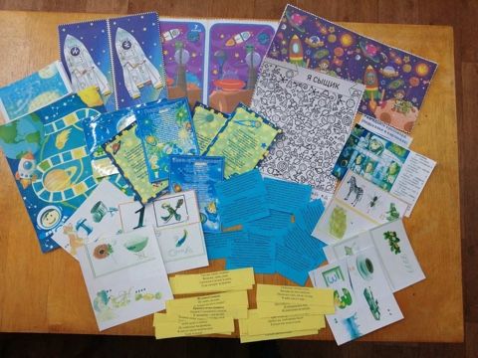
4 – оформление лэпбука.
Вся информация собрана, приступаем к оформлению.

Slide 25
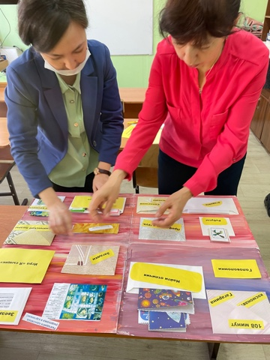
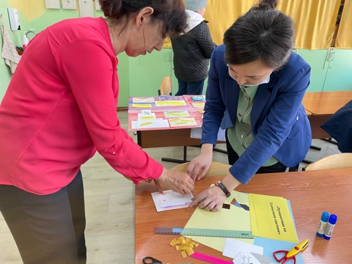

Slide 26
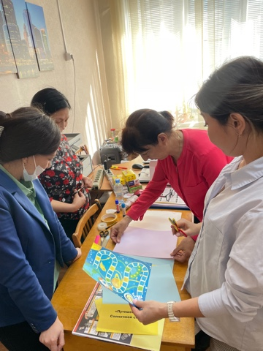
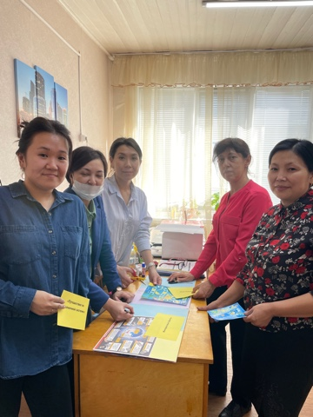

Slide 27
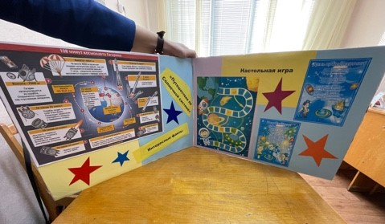
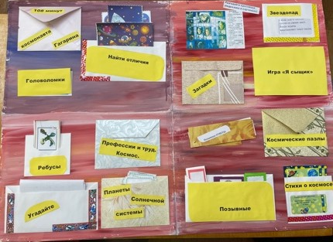
5 – Готовый лэпбук к Дню космонавтики.

Slide 28
Подведем итоги:
Выбор материалов для изготовления лэпбука – экологически чистый, безопасный, из плотных материалов для многоразового использования.
Формы организации работы с детьми – непосредственно-образовательная деятельность, самостоятельная деятельность детей, совместная деятельность детей и взрослых.
Создание лэпбука решает ряд задач современного образования, давая учащимся не только знания предмета, но и обучая их всесторонне смотреть на проблему, ставить задачи и решать их, творчески подходить к вопросу организации и подбору информации.
Возрастные и индивидуальные особенности детей подразумевают минимальное присутствие текста в оформлении лэпбуков.
Формы организации детей во время работы – индивидуальная, парная, подгрупповая, групповая.

Slide 29
«Час работы научит большему, чем день объяснений, ибо, если я занимаю ребенка в мастерской, его руки работают на пользу его ума»
Жан-Жак Руссо

Slide 30
Пожелания
Я желаем ВАМ горящих одухотворенных глаз.
Чтобы в них блестел интерес к жизни, к работе, к творчеству.
Пусть муза, вдохновляющая на создание шедевров, никогда Вас не покинет.
А каждое Ваше творческое начинание сопровождается успехом и признанием.

Slide 31
Использованы ресурсы:
Список литературы:
1. Козлова С. А. Дошкольная педагогика // С. А. Козлова - М. : Педагогика, 2001.-168 с.
2. Педагогический словарь Т.1 Изд - во АПН, М., 1960. с. 335 (Статья «Дидактический материал»)
3. Савенков А. И. Исследовательские методы обучения в дошкольном образовании // Дошкольное воспитание 2005 - № 12 - с. 6-11
https://ru.pinterest.com/source/homeschoolshare.com/
http://www.tavika.ru/2015/12/Red-book.html
http://www.maam.ru/obrazovanie/lepbuki

